Slide 1
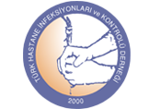
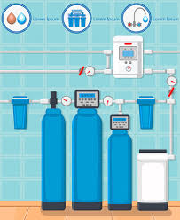
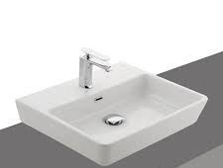

HASTANELERDE SU SİSTEMLERİ YÖNETİMİ
Versiyon 1-Hazırlayanlar: Doç. Dr. Gülçin Telli Dizman Mayıs 2026

Slide 2
Sunum Planı
Giriş ve Temel Kavramlar
Risk Yönetimi ve Planlama
Klinik Uygulamalar ve Drenaj Yönetimi
İleri Müdahale Stratejileri: Susuz Bakım
Yasal Mevzuat ve Dekontaminasyon
Sonuç

Slide 3
Giriş ve Temel Kavramlar

Slide 4
Hastanede Su Sistemleri ve Takibi
Su, hasta güvenliğini tehdit eden mikroorganizmaları barındırabilir
Antimikrobiyallere dirençli patojenlerin yayılması ile sağlık hizmeti ilişkili enfeksiyonların (SHİE) gelişmesine neden olabilir
Hastanelerde, enfeksiyon önleme ve kontrol uygulamaları ve su tesisat sistemlerinin yakın takibi ile su kaynaklı enfeksiyonların gelişim riski azaltılabilir!!!

Slide 5


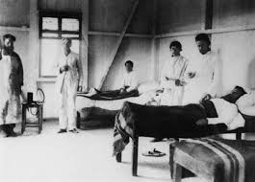
Su hayattır!!!
Temiz değilse hastalık ve ölüm getirebilir!!!

Slide 6
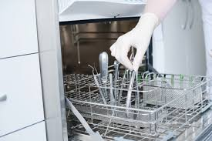
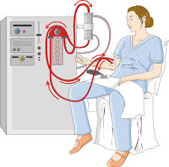
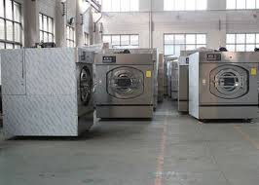
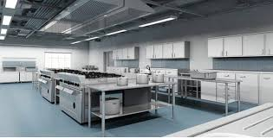
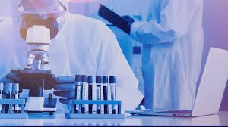
Hastanelerde suyun kullanım alanları
Diyaliz üniteleri
Laboratuvarlar
Sterilizasyon ünitesi
Buhar üretimi
İçme suyu üretimi
Kullanım suyu olarak sıcak ve soğuk su sistemleri
Kapalı devre su sistemleri
Açık devre su sistemleri
Mutfak ve çamaşırhaneler

Slide 7
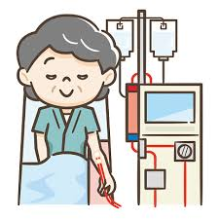
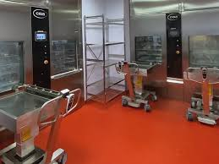

Hastanelerde su kullanımı
Demineralize su
İçme suyu Mutfak
Kullanma suyu Genel alanlar
Distile su Laboratuvarlar
Diyaliz birimi
Sterilizasyon ünitesi
Laboratuvarlar
Hastanelerde su ve buharla çalışan birçok sistem bulunmakta!
Sterilizasyon
Bulaşıkhane
Çamaşırhane
Tıbbi bölümlerde mevcut olan birçok cihazın
Sağlıklı bir şekilde çalışılabilmesi için su ve buna bağlı buhar kalitesi çok yüksek olmalı!

Slide 8
Risk Yönetimi ve Planlama

Slide 9
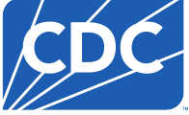
Sağlık Tesislerinde Su Kaynaklı
Riskleri Azaltmaya Yönelik Öneriler
Su, hasta güvenliğini tehdit eden mikroorganizmaları barındırabilir
Dirençli patojenlerin yayılması ile SHİE’ye neden olabilir
Enfeksiyon önleme-kontrol uygulamaları ve hastane tesisat sisteminin doğru yönetimi sayesinde riskler azaltılabilir
CDC-Considerations for Reducing Risk: Water in Healthcare Facilities

Slide 10
Sadece Lejyonella Değil,
Tüm Mikrobiyal Tehlikeler
Geçmişte su yönetim programları sadece Legionella pneumophila mikrobiyolojisine ve önlenmesine odaklanıyordu
Güncel kılavuzlar, su sistemlerindeki Tüm Mikrobiyal Tehlikeleri ve fiziksel/kimyasal riskleri bir bütün olarak ele almayı şart koşar.
Tesisattaki durgunluk, biyofilm oluşumu ve ani basınç düşüşleri sadece Legionella spp. değil; Pseudomonas, Acinetobacter ve Stenotrophomonas gibi ÇİD-GNB (Çok İlaca Dirençli Gram-Negatif Basil) rezervuarlarını da aynı anda besler

Slide 11
Sadece Lejyonella Değil,
Tüm Mikrobiyal Tehlikeler
Su Yaşı ve Durgunluk: Suyun bina içi borularda kalma süresi arttıkça (örn. kullanılmayan odalar, kör noktalar), dezenfektan bakiye düzeyi düşer ve mikrobiyal çoğalma hızlanır
Sistem Değişiklikleri ve Tadilatlar: Hastanedeki her yapım-onarım, genişletme veya boru körleme çalışması su akış dinamiklerini bozar ve biyofilmleri mobilize eder
Fiziksel /Kimyasal Değişimler: Basınç düşüşleri, su ana boru kırılmaları ve ters akışlar, sistem dışından veya drenajdan temiz su şebekesine patojen sızmasına yol açar

Slide 12
Öneri-1
Su yönetim programı oluşturun
Sağlık tesislerinde su kaynaklı patojenlerin üremesini ve yayılmasını en aza indirebilmek için, hem sorunları hem de düzeltici eylemleri belirler
Bir sağlık hizmeti su yönetimi programının unsurları
Multidisipliner ekip
Akış diyagramlarıyla binanın su sistemlerinin açıklanması
Patojenlerin üreyip yayılabileceği tehlikeli alan ve koşulların değerlendirilmesi
Kontrol önlemleri, konumları ve bunların nasıl izleneceği
Önlemlere uyulmadığında yapılacak müdahaleler
Programın tasarlandığı gibi çalıştığının ve etkili olduğunun kontrolü
Tüm faaliyetler hakkında dokümantasyon ve iletişim
Tesis yöneticileri
Enfeksiyon önleme-kontrol ekipleri
Klinisyenler
Yerel su idaresinden bir üye

Slide 13
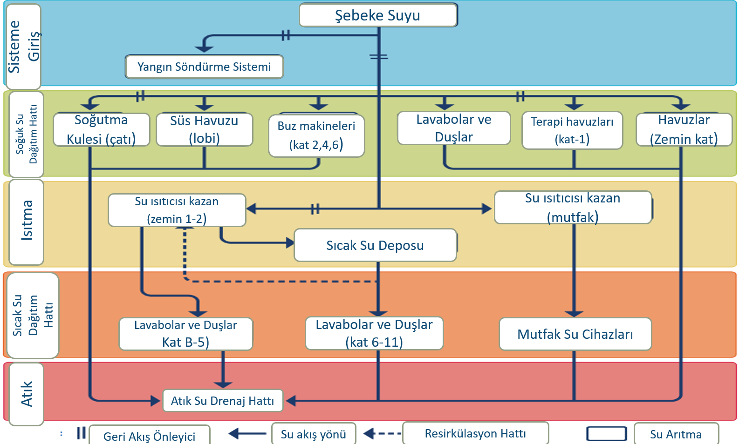
Örnek Bir Bina Su Akış Diagramı

Slide 14
EKK’ların program kurarken/denetlerken teknik servis ile birlikte doğrulaması gereken yapısal parametreler
Kontrol Edilecek Yapısal Koşullar | Enfeksiyon Kontrol Komitesi Uygulamaları
Hastanede düşük kullanılan alanlar, kapatılan servisler veya "kör noktalar« var mı? Su, depolarda ve borularda çok uzun süre hareketsiz kalıyor mu? | Kullanılmayan/az kullanılan musluk ve duşlar için rutin yıkama protokolleri oluşturun Kör boruların kesilip iptal edilmesini sağlayın
Belediye şebekesinden giren suyun klor seviyesi binaya girişte yeterli mi? Su ana boru kırılması veya ters akış riski var mı? | Giriş suyunu ve klinik alanlardaki uç nokta serbest bakiye klor seviyelerini günlük/haftalık takibe alın. Ters akış önleyici vanaların teknik kontrolünü isteyin.
Soğuk su sistemleri, ortam ısısı veya sıcak su borularının yakınlığı nedeniyle ısınıyor mu? Sıcak su kazanları ve sirkülasyon hatları patojen üreme aralığında mı? | Soğuk suyun lejyonella üremesini tetiklemeyecek kadar soğuk, sıcak suyun ise sirkülasyonda yeterince sıcak tutulduğunu teknik servisle birlikte düzenli ölçün.
Hastanede devam eden veya yeni biten bir yapım, onarım, tadilat çalışması var mı? Yeni ek bina veya ünite açılışında boru hatları dezenfekte edildi mi? | Her tadilat öncesi ve sonrası Enfeksiyon Kontrol Risk Değerlendirmesi yapın. Yeni hatları devreye almadan önce yoğun şok klorlama ve mikrobiyolojik tarama yapın.

Slide 15
Öneri-2
Su kaynaklı enfeksiyonların kontrolü için risk değerlendirmesi yapın
Su kaynakları
Bulaşma şekli
Hasta duyarlılığı ve maruziyeti
Program hazırlığı
Water Infection Control Risk Assessment – WICRA

Slide 16
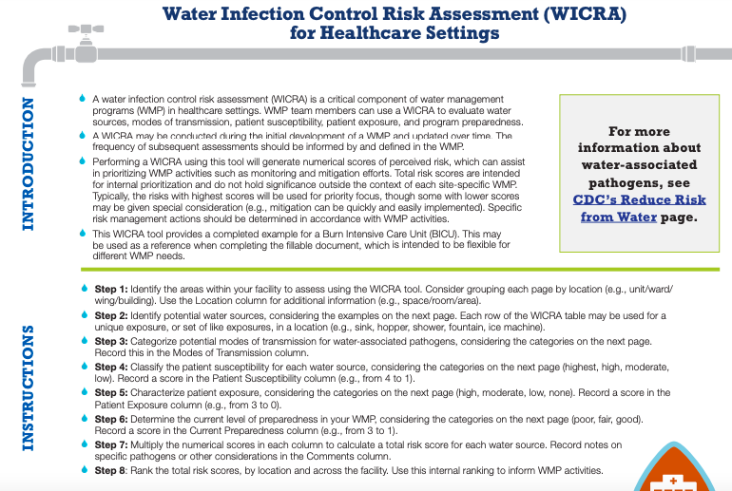
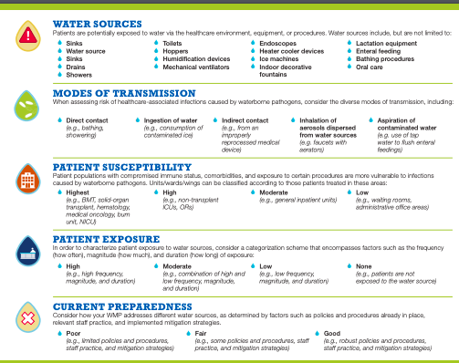
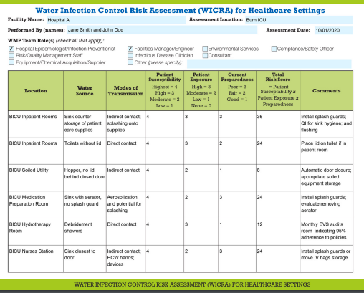

Slide 17
Öneri-3a
Lavabo ve giderlerden kaynaklanan maruziyeti azaltın
İnsanları patojenlere maruz bırakabilecek lavabo ve giderlerden gelen sıçramalar azaltılabilir
Kirlenmiş gider kapağına su çarptığında veya bir kişi tuvalet sifonunu çektiğinde sıçramalar meydana gelebilir
Sıçramalar, patojenleri içeren damlacıkları çevredeki ortama, hastalara ve sağlık personeline bulaştırabilir

Slide 18
Lavabolar /giderler yoluyla fırsatçı patojenlerin bulaş riskini azaltın
Hasta bakım veya kişisel eşyaları lavaboların yanındaki tezgahlara koymayın
Hasta atıklarını lavabolara atmayın
Her gün giderin yakınındaki yüzeyleri
temizleyin ve dezenfekte edin
Salgın durumunda atık su giderleri için biyofilmlere etkili bir dezenfektan kullanın
Sifonu çekmeden önce tuvalet kapaklarını kapatın
Yerel yönetmelikler nedeniyle kapaklar mevcut değilse tuvaleti diğer hasta bakım alanlarından ayıran tüm kapıları kapatın
Lavabo havzası
Musluk
Musluk kolları
Tezgahın çevresi

Slide 19
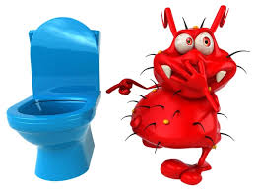

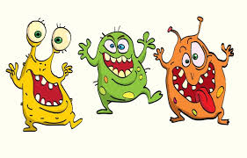
Giderlerdeki Çok İlaca Dirençli (ÇİD) mikro-organizmalar
Sağlık tesislerindeki lavaboların ve tuvaletler gibi diğer giderlerin ÇİD patojenler ile kontamine olduğu gösterilmiştir
Aynı drenajı farklı bakteri türleri kontamine edebilir
Giderler bakteri türleri arasında antimikrobiyal dirençli genlerin aktarıldığı yerler olabilir!!!

Slide 20
Klinik Uygulamalar ve Drenaj Yönetimi

Slide 21
Lavabolarda Biyofilm Besleme Riski
Lavaboya Kesinlikle Dökülmemesi Gereken Sıvılar:
Serumlar ve IV Sıvılar: Bakterilerin üremesi için uygun ortamı sağlar.
TPN Solüsyonları: Yüksek glukoz ve lipid içeriğiyle biyofilmi en agresif besleyen ajanlardır.
Antibiyotikler: Drenajdaki bakterilerin alt-inhibitör konsantrasyonda antibiyotiğe maruz kalarak direnç genlerini (örn. plazmidler arası) transfer etmesini tetikler
Hasta Çıkartı/Vücut Sıvıları: Doğrudan patojen yükünü drenaja aktarır
Şekerli/Artık İçecekler: Çay, kahve, meyve suyu vb. organik atıklar biyofilm matrisini kalınlaştırır

Slide 22
Lavabolarda Biyofilm Besleme Riski
Tıbbi ve Organik Sıvıların Güvenli İmha Alternatifleri
Katı Atık Kapları ve Absorbanlar: Klinik alanlardaki artık sıvı serumlar veya solüsyonlar, sıvı katılaştırıcı jeller kullanılarak katı atık formuna getirilmeli ve tıbbi atık kovalarına atılmalıdır.
Sürgü Yıkama Makineleri : Hasta çıkartıları sıvıları veya vücut sıvıları, hasta odası lavaboları yerine, yoğun durulama ve dezenfeksiyon mekanizmasına sahip bu özel ünitelerden atılmalıdır
Klinik Dışı Kirli Alan Evyeleri: Eğer bir sıvı dökülmek zorundaysa, bu işlem hasta bakım odalarında veya ilaç/medikasyon hazırlama lavabolarında değil; sadece kirli odalarda bulunan, derin hazneli ve sıçratma bariyerli kirli alan evyelerinde, arkasından yoğun su akıtılarak yapılmalıdır

Slide 23
Öneri-3b
Bilinçli lavabo tasarımı seçimleri yapın
Lavaboları kurarken/değiştirirken sıçramayı önleyen tasarımları seçilebilir
Musluklar açılı/ofset olmalı, böylece doğrudan gidere dökülmemeli
İlaç hazırlama alanlarının yanındaki lavabolara sıçrama koruyucuları takılmalı
El temizleme malzemelerine kolay erişim sağlanmalı
Hasta bakım alanlarındaki lavabolarda kullanılan su basıncını izlemeli ve düzenlemeli

Slide 24
Hastane Su Tesisatının Fırsatçı Patojenleri
Gram negatif bakteriler
Pseudomonas aeruginosa
Pseudomonas putida
Pseudomonas fluorescens
Burkholderia cepcia complex
(B. cepacia, B. cenocepacia, en az 8 alt grup)
Cupriavidus (Ralstonia) pauculus
Herbaspirillium
Methylobacterium spp.
Ralstonia pickettii, Ralstonia mannitolilytica
Sphingomonas spp.
Stenotrophomonas maltophilia
Acinetobacter baumannii
Acinetobacter calcoaceticus
Alcaligenes xylosoxidans, A. faecalis
Aeromonas hydrophila, Aeromonas spp.
Elizabethkingia anopheles, E. meningosepticum
Legionella pneumophila

Slide 25
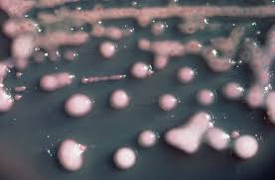
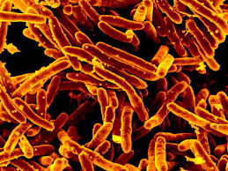
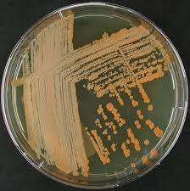
Non-fekal koliformlar
Enterobacter cloacae
Klebsiella spp.
Pantoae agglomerans
Rahnella aquatilis
Serratia liquifaciens, Serratia marcescens
Diğer bakteriler
Microbacterium spp.
Nontuberculous mycobacteria-NTM
Tsukamurella spp.
Rhodococcus equi, Rhodococcus spp.
Gordonae spp.

Slide 26
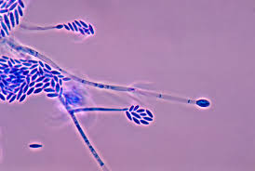
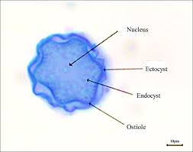
Mantarlar
Mayalar
(Candida parapsilosis, C. tropicalis)
Aspergillus fumigatus, A. niger
Fusarium spp.
Exophiala spp.
Protozoa
Acanthamoeba spp.
Vermamoeba vermiformis
Naegleria spp.

Slide 27
İleri Müdahale İlkeleri: Susuz Bakım

Slide 28
Susuz Bakım?
Musluktan gelen suyun kirli bir gider kapağına lavabo havzasına çarpmasıyla
Lavabonun yakınındaki yüzeyler veya nesneler
Lavaboya yakın mesafede bulunan hastalar ve malzemeler kirlenebilir
YBÜ’lerde yapılan çeşitli çalışmalarda
  Hasta bakım alanlarında lavabolardan
  El hijyeni amacıyla musluk suyundan kaçınılması
Salgınları en aza indirme
GNB izolasyonunun sıklığını azaltma
Enfeksiyon oranlarını düşürme
Geleneksel el hijyeni uygulamalarına geri dönülmesi
Hastaların doğrudan musluk suyuyla yıkanması
Su kaynaklı organizmalarla oluşan ciddi enfeksiyonların tekrarlaması!!!
Sonuçlar olumlu ve ümit verici

Slide 29
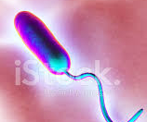
Su kaynaklı enfeksiyonlar
Hastane tesisat sistemlerinde uzun süre hayatta kalmaya iyi adapte olmuş
Dezenfeksiyon prosedürlerine dirençli hale getiren biyofilmler oluşturabilen
Pseudomonas aeruginosa, Klebsiella pneumoniae, Enterobacterales vs
Hastane tesisatının su kaynaklı enfeksiyonlar için gizli bir rezervuar olarak görülmesine yönelik küresel ilgi arttı!
Hastanelerde su yönetimi konusunda daha fazla gözlem yapılması ve kılavuzlar oluşturulması gerekliliği!
ÇİD-GNB

Slide 30
Susuz bakım uygulamaları
YBÜ’lerde su kaynaklı enfeksiyonları azaltmak için yenilikçi bir yaklaşım
Özellikle bağışıklık sistemi baskılanmış hastaların olduğu yüksek riskli alanlarda
  Lavabo kullanımından kaçınma/lavaboların kaldırılması
  Hasta bakımı öncesi el yıkama gibi musluk suyuyla ilgili faaliyetlerin azaltılması
Bu yaklaşım
Su kaynaklı patojenlerin hastane tesisatını nasıl kolonize edebileceğini
Lavaboların kullanımıyla su damlacıklarının yayılması/aerosolizasyonu sonucu hastalara yayılma potansiyelini gösteren çalışmalarla desteklenmiştir

Slide 31
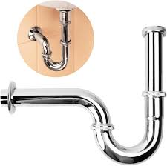
P-tuzağı
Lavabo giderini doğrudan kanalizasyon sistemine bağlamak için
Gider borularında kullanılan P şeklinde bir kıvrım borusu
Su kaynaklı patojenler burada biyofilmler oluşturabilir
Bu, lavabo gideri kapağına kadar uzanabilir

Slide 32
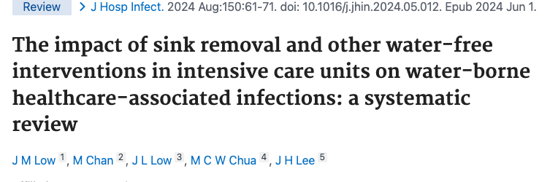
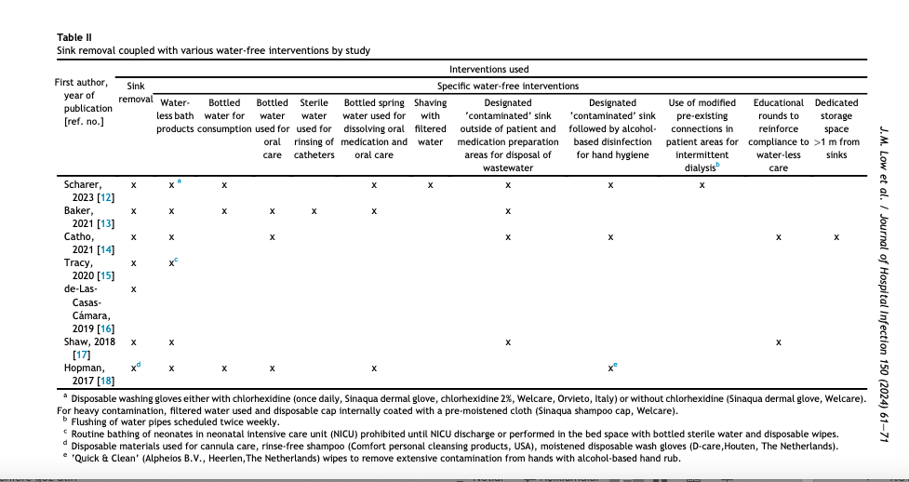
Hasta bakımı için tek kullanımlık malzemeler
  Genel vücut yıkama
  Ağız bakımı
  Tıraş makinelerinin kullanımı
Şişe su
Lavaboların hasta bakım alanlarından kaldırılması

Slide 33
Su kaynaklı SHİE azaltmak için
  YBÜ ortamında susuz bakım ve/veya
  Lavaboların hasta bakım ortamlarından çıkarılması
1 Ocak 1980 - 2 Nisan 2024
PubMed, MEDLINE, Scopus,
Web of Science, Embase
7 yarı deneysel çalışma
(332 hasta yatağı)
6 (%85,7) yetişkin YBÜ ,
1 (%14) Yenidoğan YBÜ
5 /7 (%71,4) salgından sonra susuz müdahaleler uygulanmış
Kullanılan susuz alternatifler arasında
Susuz banyo ürünleri (6/7; %85,7)
Tüketim için şişelenmiş su (3/7; %42,9)
Ağız bakımı (3/7; %42,9)
Oral ilaçlara geçiş (4/7; %57,1),
Hasta dışında belirlenmiş 'kirli' lavabo ve atık suyun bertarafı için ilaç hazırlama alanları (4/7; %57,1)
Çoğunluğu salgın ortamında yürütülen sınırlı sayıda çalışma
YBÜ de lavabonun kaldırılması ve diğer susuz müdahaleler
Su kaynaklı salgınların sonlandırılmasında yardımcı!
Patojenler
ÇİD GNB (4/7; %57,1)
Yalnızca ÇİD P. aeruginosa (2/7; %28,6)
NTB (1/7; %14,3)
5/7 (%71,4) çalışmada salgın sona ermiş

Slide 34
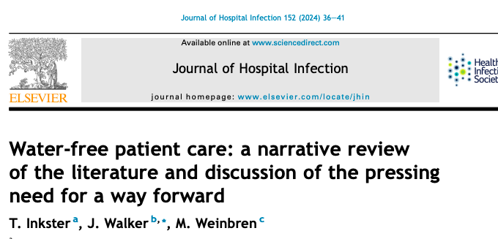
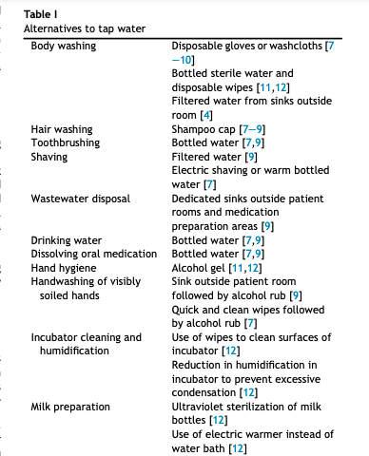
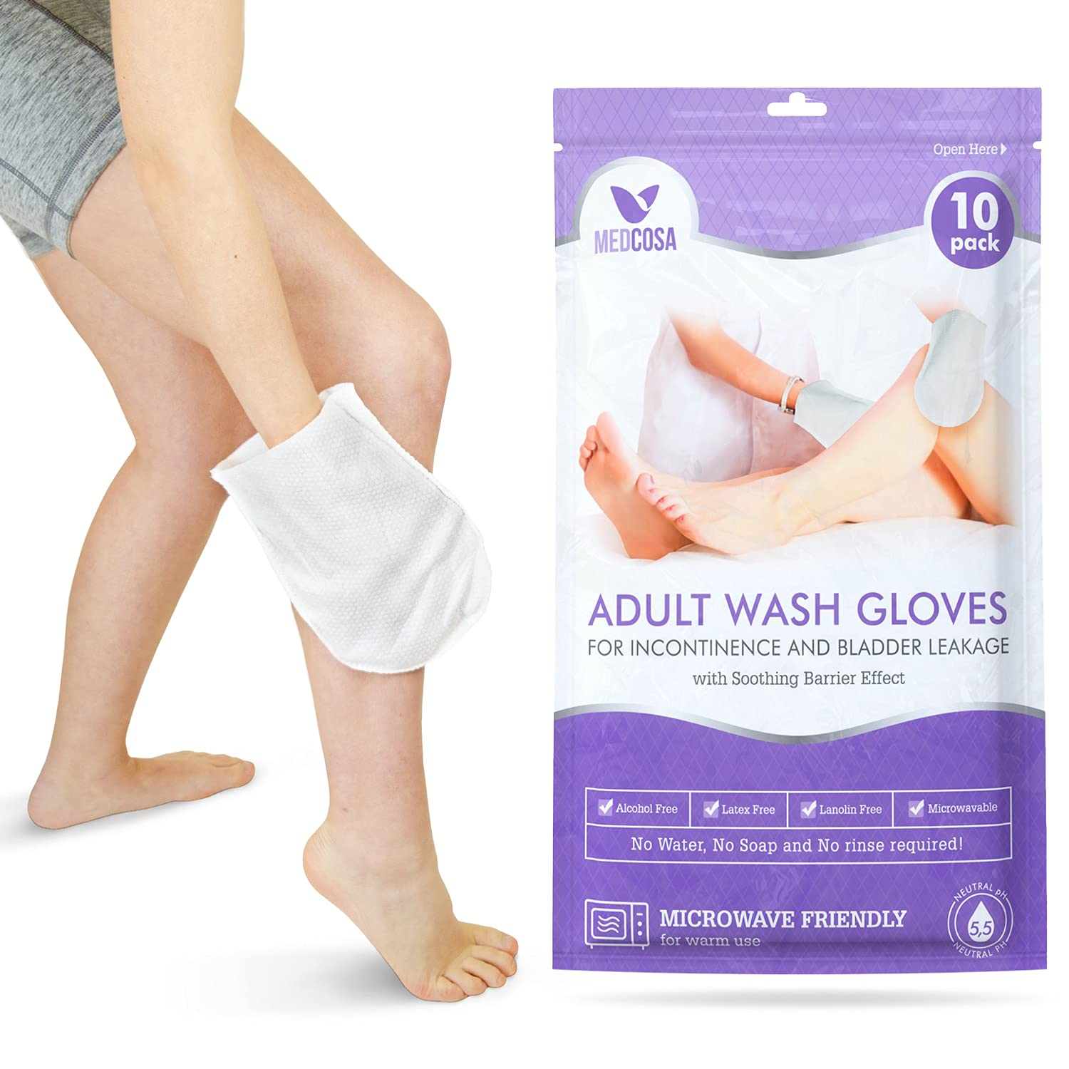
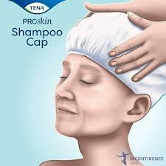

Slide 35
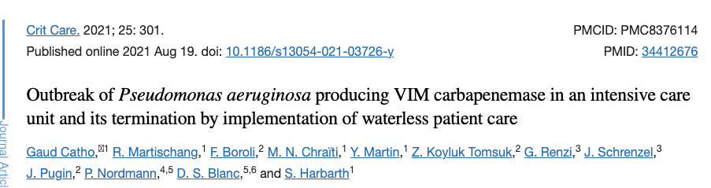
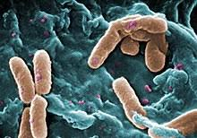
İsviçre’de 3. basamak hastane erişkin YBÜ
VIM karbapenemaz üreten P. aeruginosa salgını
Çevresel örnekleme
Hasta ve çevresel suşların tam genom sekanslama (WGS) ile araştırılması
Uygulanan kontrol stratejileri
Çevresel rezervuarın ortadan kaldırılması

Slide 36
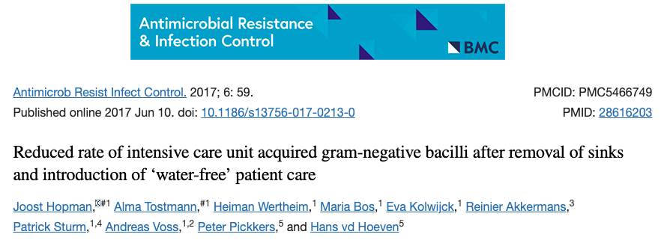
Hasta odalarındaki lavabolar hastane kaynaklı enfeksiyonlarla ilişkili!
YBÜ hasta odalarından lavaboların kaldırılması
‘Susuz' hasta bakımının başlatılması
GNB kolonizasyon oranları ?
Metodoloji
2 yıllık yarı deneysel çalışma, 3. basamak bir tıp merkezinin 5 YBÜ
Zaman serileri verisiyle regresyon analizi
Müdahale öncesi ve sonrası aylık GNB kolonizasyon oranlarının karşılaştırılması
En az 48 saat YBÜ yatışı
YBÜ yatışı sonrası ≥3, ≥5, ≥7, ≥10 ve ≥14. gün
Haftada 2 kez rektal, balgam ve boğaz GNB kolonizasyonu için tarama

Slide 37
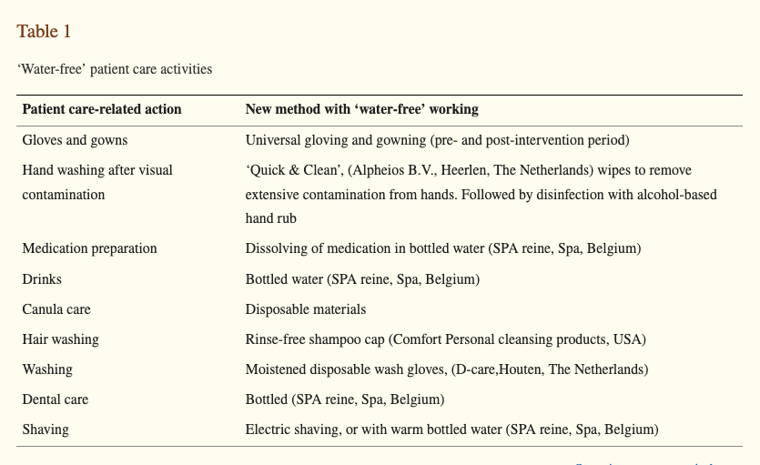

Slide 38
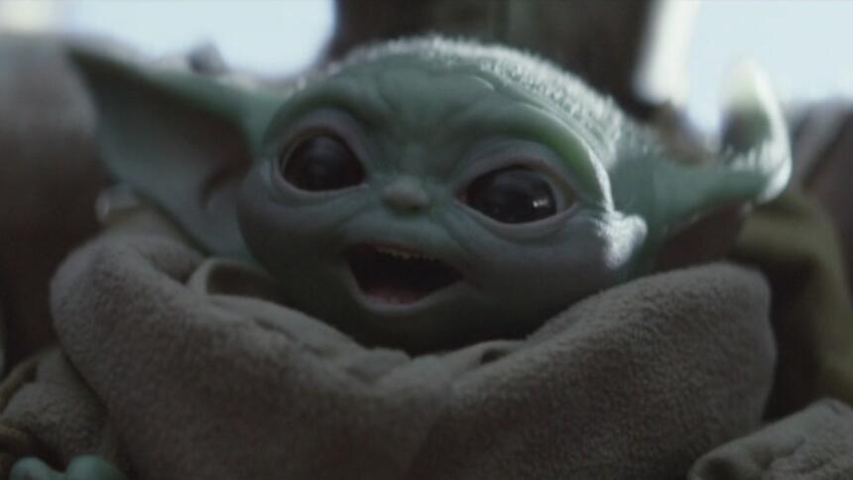
Müdahale GNB kolonizasyonda istatistiksel anlamlı ani bir azalma!
Müdahale Öncesi
Müdahele Sonrası
1496 hasta (9153 hasta günü)
GNB kolonizasyon oranı
26,3 /1000 YBÜ hasta günü
1444 hasta (9044 hasta günü)
GNB kolonizasyon oranı
21,6 /1000 YBÜ yatış günü
Kolonizasyon RR 0,82; %95CI 0,67-0,99; P = 0,02
GNB kolonizasyonunaki azalma, YBÜ yatış süresi uzayan hastalarda daha belirgin!
1,22 kat azalmadan (≥2 gün)
1,6 kat azalmaya (≥5 gün; P = 0,002)
2,5 kat azalmaya (≥10 gün; P < 0,001)
3,6 kat azalmaya (≥14 gün; P < 0,001)

Slide 39
Hasta bakım alanlarındaki tüm lavaboların ortadan kaldırılması
Susuz bakım uygulamalarına geçiş
Geleneksel el yıkama temelli el hijyeni uygulamalarından önemli bir sapma
Bu yaklaşım yoğun bakım tasarımlarına ilişkin mevcut önerilerden de farklıdır
Bu nedenle, susuz yoğun bakım bakımına başarılı bir geçiş
  İlkelerinin iyi anlaşılmasını
  Ünitedeki tüm sağlık personeli tarafından kabul edilmesini
  Su kaynaklı hastane kaynaklı enfeksiyonları azaltma hedefine ulaşmak için günlük uygulamalarda ilkelerine uyulmasını gerektirir
Sağlık çalışanlarının susuz yoğun bakım bakımı algısı ve karşılaştıkları zorluklar hakkında bilgi sınırlı!
Susuz yoğun bakım bakımına geçmeyi planlayan bir ünite için dikkate alınması gereken önemli bir husus!

Slide 40
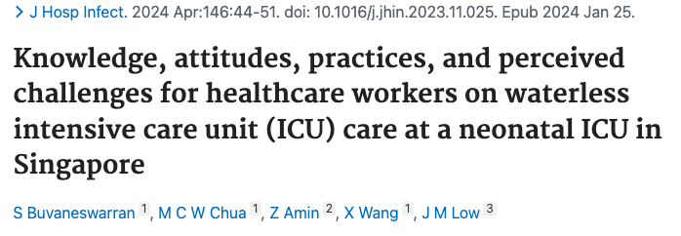
Standart EK uygulamalarından susuz bakım uygulamalarına geçen bir YBÜ
Sağlık çalışanlarının bilgi, tutum, ve davranışlarını ve yaşanan zorlukları incelemek
YBÜ gibi yüksek riskli alanlarda su kaynaklı enfeksiyonları azaltmak
  Hasta bakım alanlarından lavaboların kaldırılması
  Susuz bakım uygulamaları
Bu yaklaşımın başarılı olması
  Geleneksel enfeksiyon kontrol uygulamalarında önemli değişiklikler!
  Sağlık çalışanları tarafından kabul

Slide 41
3. basamak YD YBÜ sağlık çalışanları
30 maddelik anket
Katılım oranı %88,6 (101/114)
%90,1 olumlu tutumlara sahip
%53,5 susuz yoğun bakım bakımı konusunda iyi bilgiye sahip
%83,1 elleri gözle görülür şekilde kirlendiğinde uygun el hijyeni uygulamasını biliyor

Slide 42

Susuz yoğun bakım bakımındaki temel zorluklar
Kişisel (46,5% (47/101) ve hasta (22,8% (23/101) hijyeninin tehlikeye atıldığı algısı
%43,6'sı (44/101) cilt ile ilgili rahatsızlıklarda artış olduğunu bildirdi
%10,9'u (11/101) bu nedenle doktora gitmek zorunda kaldı
Bunların %64,0'ında (7/11) önceden var olan cilt rahatsızlıkları mevcut

Slide 43
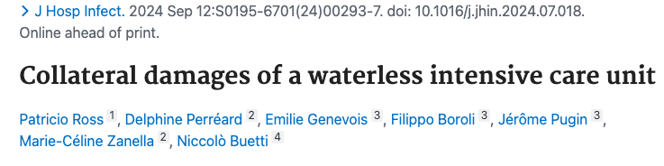

Susuz bakımın faydalarını kabul ederken, uzun vadeli beklenmeyen etkilerini de göz önünde bulundurmak önemli!
Cenevre Üniversitesi Hastanelerinde, bu stratejinin bir parçası olarak, diğer önlemlerin yanı sıra, suyla ilgili herhangi bir kontaminasyonu önlemek için lavaboların çoğu kaldırılıp borular kapatılmış
Ek olarak, 2021'de diyaliz makinelerine, diyaliz atıklarının bertarafını daha etkili bir şekilde yönetmek ve iş yükünü azaltmak için bir otomatik atık tahliyesi uygulanmış
Diyaliz atığı daha sonra çıkarılabilir bir duvar tesisatı aracılığıyla kanalizasyon borularına atılmış ve bu da daha önce kapatılan boruların açılmasını gerektirmiş
(Ancak, otomatik atık tahliyesinin susuz bakım stratejisiyle ilgili olmadığını, ancak diyaliz atık yönetimini iyileştirmeyi amaçlayan ayrı bir girişim olduğunu belirtilmiş)

Slide 44

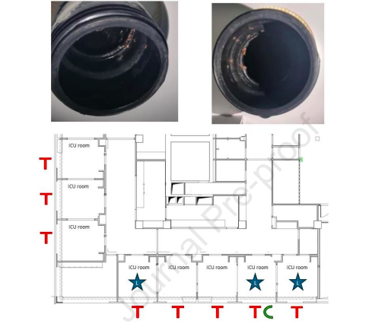


Slide 45
Susuz Bakım?
Ne Zaman "Susuz Bakım" Stratejisine Geçilmeli?
CDC Water-related Healthcare Outbreak Response Tool uyarınca susuz bakım, kalıcı bir mimari tasarım standardı olarak değil, bir "İleri Müdahale ve Salgın Kontrol Stratejisi" olarak konumlandırılmalıdır.
Basamaklı Karar Algoritması :
Basamak: Sıkılaştırılmış lavabo dezenfeksiyonu, "Lavaboya Ne Dökülmez" kuralları ve su kalitesi optimizasyonu. (Başarısız olursa 2. basamağa geçilir)
Basamak: Musluk/lavabo mimari modifikasyonları (ofset musluk, sıçrama bariyerleri). (Salgın veya kümelenme devam ederse 3. basamağa geçilir)
3.Basamak: Sadece yüksek riskli birimlerde (KİT, Yenidoğan YBÜ, Onkoloji) veya kontrol altına alınamayan drenaj kaynaklı ÇİD-GNB salgınlarında Geçici/Kalıcı Susuz Bakım

Slide 46
Susuz Bakım?
Yönetilmesi Gereken Komplikasyonlar
Cilt Bütünlüğü ve El Hijyeni: Su ve sabunla yıkamanın tamamen kalkıp sadece alkol bazlı el dezenfektanı veya susuz banyo mendillerinin yoğun kullanımına bağlı personelde/hastada gelişebilen kontakt dermatit ve cilt irritasyonları
Tesisat Kuruması: Borulardan hiç su akmaması durumunda p-tuzaklarındaki suyun kuruması, kanalizasyon kokularının odaya dolması ve organik atıkların boruda katılaşarak larva/sinek üremesini tetiklemesi
Sonuç: Tam susuz bakım kararı alınırken teknik servis ile boru hatlarının periyodik dezenfektanlı yıkama planı yapılmalı; uygulama salgın kontrol altına alınana kadar "hedefe yönelik ve sınırlı bir süre" için kurgulanmalıdır

Slide 47
Yasal Mevzuat ve Dekontaminasyon

Slide 48
Su Yönetim Planı Örneği
Amaç
İnsani tüketim amaçlı suların güvenliğini ve kalite standartlarına uyumunu sağlamak
Su kaynaklı oluşabilecek hastalık ve enfeksiyonların önüne geçmek
Lejyoner hastalığının ve benzeri hastalıkların önlenmesi için alınması gereken özel tedbirleri almak
Su sistemlerinin ve su depolarının kimyasal ve mikrobiyolojik taramalarını yapmak
Acil durumlarda ve arızalarda yapılacakları belirlemek ve tüm bu işlemleri kayıt altına almak

Slide 49
Kapsam
Su sisteminde mikrobiyolojik ve kimyasal kirlenme kaynaklı hastalıklara yol açabilecek çevresel faktörlerin ortadan kaldırılması
Lejyoner hastalığı gibi hastalıkların riskinin minimuma indirilebilmesi için gerekli tüm faaliyetler
Bu faaliyetler şunlardır;
1- Legionella pneumophila mücadelesi kapsamında yapılanlar, izlemler ve önlemler
2- Su sisteminin periyodik kimyasal ve mikrobiyolojik taramaları
3- Su depolarının temizlik ve dezenfeksiyon işlemleri ile fiziksel kontrolleri
4- Su sistemi arızaları
5- Acil durumlarda ve afetlerde kesintisiz su sağlanması ve tatbikatlar
6- Hemodiyaliz suları
7- Yapılan işlemlerin kayıt altına alınması

Slide 50
T.C. Sağlık Bakanlığı Mevzuatı Uyarınca Zorunlu Sınır Değerler ve Takip Parametreleri
Su depolarından 3-6 ayda bir rutin mikrobiyolojik ve kimyasal analiz için numune alınmalıdır.
Herhangi bir üreme olmasa dahi, depolarda yılda en az 2 kez rutin temizlik ve dezenfeksiyon zorunludur
Hastanenin su depolarında ve özellikle şebekenin en uzak uç noktalarında (en üst kat, en uç musluk/duş başlığı) ölçülen serbest bakiye klor düzeyi en az 0.2 – 0.5 mg/L arasında tutulmalıdır
Günlük serbest bakiye klor ölçümleri kayıt altına alınmalı ve limit dışı değerlerde teknik servis tarafından klorlama dozu derhal revize edilmelidir

Slide 51
T.C. Sağlık Bakanlığı Mevzuatı Uyarınca Zorunlu Sınır Değerler ve Takip Parametreleri
Sıcak su merkezden en az 60°C'de çıkmalı, uç noktalara (musluk/duş) ulaştığında en az 50°C olmalıdır. Soğuk su ise 20°C'nin altında tutulmalıdır
Rutin analizlerde kontaminasyon saptanması durumunda veya sistem risk analizine göre periyodik olarak Termal Şok (Sistemdeki su sıcaklığının 70°C ve üzerine çıkarılarak tüm uç noktalardan en az 30 dakika akıtılması) uygulanmalıdır
Depolardaki mevcut su uzun süreli depolarda tutulmamalı
“Su Deposu Tahliye Bildirim Formu”ndan takip edilerek kullanılmaması halinde 30-45 gün sonunda kullanılarak depolara taze su doldurulmalı

Slide 52
Sağlık Bakanlığı Lejyoner Hastalığı Rehberi Rutin Çevresel Numune Alma Algoritması
Numune Alma Sıklığı: Yataklı tedavi kurumlarında genel olarak yılda en az 2 kez rutin çevresel sürveyans numuneleri toplanmalıdır
Öncelikli Birimler: Transplantasyon üniteleri, Yoğun Bakım Üniteleri , Onkoloji/Hematoloji servisleri, Yenidoğan YBÜ ve hemodiyaliz suları öncelikli ve daha sık takibe tabi tutulmalıdır
Uç Nokta Seçim Kriteri: Numuneler; su altyapısının en kör noktalarından, dönemsel olarak az kullanılan odalardan, su depolarından ve sıcak su sirkülasyon hattının geri dönüş borusundan alınmalıdır

Slide 53
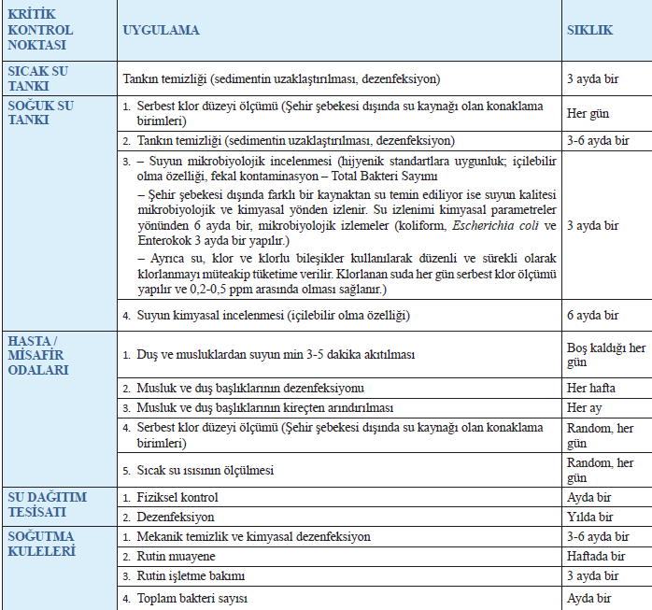
Rutin Kontrol Önlemleri Kapsamında Lejyoner Hastalığı İçin Potansiyel Risk Taşıyan Konaklama
Birimlerinde “Kritik Kontrol Noktaları” ve Yürütülecek Uygulamaların Sıklığı

Slide 54
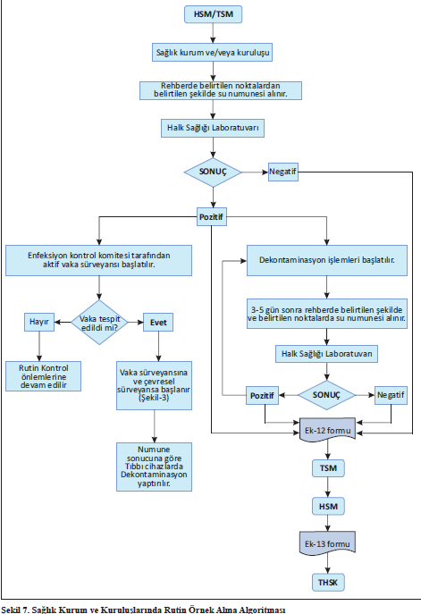
Sağlık Kurum ve Kuruluşlarında Rutin Lejyonella Örnek Alma Algoritması

Slide 55
Sağlık Bakanlığı Rehberi: Lejyonella Dekontaminasyon Yöntemleri - I
Temel İlke: Dekontaminasyon çalışmalarının başlangıç noktası, su sistemlerinin tortu ve biyofilm tabakalarından fiziksel yöntemlerle temizlenmesidir.
Fiziksel Yöntemler
Tanklarda biriken tortu ve sedimentin süpürülüp temizlenmesi.
Tesisatın bütünüyle boşaltılıp yeniden doldurulması.
Soğutma kuleleri ve depo iç yüzeylerinin fırçalanarak biyofilm tabakasının kazınması.
Termal Eradikasyon Yöntemleri (Fiziksel Temizlik Sonrası)
Yüksek Isıtma: Sıcak su tanklarındaki su sıcaklığı en az 24 saat (riske göre 72 saate kadar) >70°C’ye çıkarılır. Son kullanım noktalarda sıcaklığın >60°C olması sağlanır.
Flushing : Fiziksel temizlik ve su uç noktalarda 60°C’ye ulaştıktan sonra; tüm musluk ve duş başlıklarından suyun en az 5-10 dakika süreyle akıtılması işlemidir.
Şok Isıtma: Suyun aniden >88°C’ye çıkarılması ve hemen ardından soğuk suyla karıştırılarak kullanıma verilmesidir.

Slide 56
Sağlık Bakanlığı Rehberi: Lejyonella Dekontaminasyon Yöntemleri - II
Kimyasal Eradikasyon Yöntemleri
Klorlama : En yaygın yöntemdir. Son kullanma noktalarında en az 2 saat (mümkünse 24 saat) süreyle en az 3 ppm serbest klor düzeyi sağlanır.
Ozonizasyon: Güçlü biyosittir; mikroorganizmalarda enzim aktivitesini bozar. Rezidüel konsantrasyon 1-2 mg/L olacak şekilde su akış hızına göre dozajlanır.
Hidrojen Peroksit Uygulaması: Rutinde 15-20 ppm; dekontaminasyonda ise %1-3 konsantrasyonda (1000-3000 ppm) şebekeye verilerek en az 2 saat bekletilir ve ardından tamamen deşarj edilir
Bakır (Cu) – Gümüş (Ag) İyonizasyon: Elektrolitik cihazla sürekli iyon salınımı sağlanır. Etkinlik için sistemdeki düzeyler sürekli olarak Cu: 0.2-0.4 ppm ve Ag: 0.02-0.04 ppm aralığında tutulmalıdır.
Radyasyon ile Eradikasyon
Ultraviyole Uygulaması: Hücrede DNA sentezini bozarak etki eder. 254 nm UV dalga boyunda ve su sıcaklığı 40°C iken optimum sonuç verir. Daha yüksek sıcaklıklar UV etkisini azaltır
Yasal Zorunluluk ve Kalite Standardı:
Kullanılacak tüm biyosidal ürünler Sağlık Bakanlığı'ndan üretim/ithal iznine sahip olmalıdır.
Uygulanan tüm işlemlerden sonra kullanıma verilecek su, İnsani Tüketim Amaçlı Sular Hakkında Yönetmelik standartlarına tam uyumlu olmalıdır.

Slide 57
Sonuç

Slide 58
Su Sistemi Yönetiminde Multidisipliner Rol Dağılımı
Sorumlu Birim / Ekip | Temel Görev ve Sorumluluk Alanları
Enfeksiyon Kontrol Komitesi | Risk Analizi: Hastanenin su kaynakları ve maruziyet yolları için WICRA yapmak Sürveyans: Yılda en az 2 uç noktalardan mikrobiyolojik numune alma algoritmasını yönetmek Salgın Yönetimi: Gerektiğinde "Susuz Bakım" veya hiperklorinasyon kararlarını koordine etmek
Teknik Servis ve Tesis Yönetimi | Operasyon ve Ölçüm: Uç noktalarda serbest bakiye klor düzeyini rutin olarak 0.2 - 0.5 mg/L aralığında tutmak ve sıcak su çıkışlarını en az 60°C'de sabitlemek. Fiziksel Kontrol: Su depolarının tortu temizliğini yapmak, kör boruları iptal etmek ve düşük kullanımlı alanlarda periyodik "flushing" (yıkama) yapmak. Dekontaminasyon: EKK onayıyla Termal Şok (>70°C) veya Kimyasal Şok (örn. 3 ppm klor) uygulamak.
Klinik Ekipler (Hemşire, Hekim vb.) | Lavabo Disiplini: Biyofilm beslenmesini önlemek için hasta odası lavabolarına kesinlikle IV sıvı, TPN, antibiyotik veya vücut sıvısı dökmemek. Güvenli İmha: Tıbbi atık sıvıları sürgü yıkama sistemlerine veya katılaştırıcı absorbanlarla atık kutularına tahliye etmek. Bariyer Koruma: Lavabo çevresindeki tezgahlara hasta bakım malzemesi veya kişisel eşya koymayarak sıçrama riskini önlemek.
İdari Yönetim (Başhekimlik / Müdürlük) | Multidisipliner Koordinasyon: Su yönetim programı ekibini kurmak ve çalışır durumda tutmak. Kaynak ve Tasarım: Yeni alımlarda ofset (açılı) musluk tasarımları ve sıçrama bariyerleri için bütçe onaylamak ICRA Onayı: Her türlü sıhhi tesisat tadilatı öncesinde Enfeksiyon Kontrol Risk Değerlendirmesini zorunlu kılmak.

Slide 59
Sonuç
Hastane Su Kaynaklı Enfeksiyonların Kontrolü için Risk Değerlendirmesini Yapın: Kendi hastanenizin su sistemleri, hasta popülasyonu ve maruziyet yolları için özelleştirilmiş bir Su Kaynaklı Enfeksiyonları Kontrol Risk Değerlendirmesi yapın.
Multidisipliner Ekibi Toplayın ve Rolleri Netleştirin: Teknik servis, biyomedikal ve idari yönetimden temsilcilerle bir araya gelerek su yönetim planındaki sorumluluklarınızı netleştirin (Kim rutin klor ölçümü yapacak, kim denetleyecek, kim eğitim verecek?).
Klinik Personel Eğitimini Başlatın: Yüksek riskli birimlerden başlayarak klinik ekiplere "Lavaboya Ne Dökülmez" kurallarını ve doğru el hijyeni uygulamalarını içeren eğitimler verin.
Uç Nokta Rutin Denetimlerini Güvence Altına Alın: Rastgele seçilen uç noktalarda (musluk, duş) serbest bakiye klor ve sıcaklık seviyelerinin yasal limitler dahilinde olup olmadığını periyodik olarak denetleyin ve teknik servis ile koordinasyon kurun.
Tadilat/Yenileme Sürecini Risk Odaklı Planlayın: Gelecekteki her tadilat veya yeni cihaz kurulumundan önce Enfeksiyon Kontrol Risk Değerlendirmesi yapılması zorunluluğunu hastane süreçlerine entegre edin.
T.C. Sağlık Bakanlığı Mevzuatı Uyarınca Zorunlu Sınır Değerler ve Parametreleri Takip Edin: Lejyonella dekontaminasyon yöntemlerini uygulayın

Slide 60
Kaynaklar
Watson, J., et al., Interventions to improve water supply and quality, sanitation and handwashing facilities in healthcare facilities, and their effect on healthcare-associated infections in low-income and middle-income countries: a systematic review and supplementary scoping review. BMJ Glob Health, 2019. 4(4): p. e001632.
Considerations for Reducing Risk: Water in Healthcare Facilities. October 24, 2024]; Available from: https://www.cdc.gov/healthcare-associated-infections/php/toolkit/water-management.html
Water, sanitation, hygiene and health.A Prımer for Health Professıonals.; Available from: https://iris.who.int/bitstream/handle/10665/330100/WHO-CED-PHE-WSH-19.149-eng.pdf?sequence=5
Danila, R.N., et al., Hospital Water Management Programs for Legionella Prevention, Minnesota, 2017. Infect Control Hosp Epidemiol, 2018. 39(3): p. 336-338.
Guidelines for Design and Construction of Health Care Facilities The Facility Guidelines Institute. 2010; Available from: https://fgiguidelines.org/wp-content/uploads 2022/03/2010_FGI_Guidelines.pdf.
Suleyman, G., G. Alangaden, and A.C. Bardossy, The Role of Environmental Contamination in the Transmission of Nosocomial Pathogens and Healthcare-Associated Infections. Curr Infect Dis Rep, 2018. 20(6): p. 12.
Lejyoner Hastalığı Kontrol Programı Rehberi. 2016; Available from: https://hsgm.saglik.gov.tr/depo/Yayinlarimiz/Rehberler/Lejyoner_Hastaligi_Kontrol_Programi_Rehberi_24072018.pdf.
Suleyman, G., G. Alangaden, and A.C. Bardossy, The Role of Environmental Contamination in the Transmission of Nosocomial Pathogens and Healthcare-Associated Infections. Curr Infect Dis Rep, 2018. 20(6): p. 12.
Yiek, W.K., et al., Outbreaks of healthcare-associated infections linked to water-containing hospital equipment: a literature review. Antimicrob Resist Infect Control, 2021. 10(1): p. 77.
Pirzadian, J., et al., Impact of sink design on bacterial transmission from hospital sink drains to the surrounding sink environment tested using a fluorescent marker. J Hosp Infect, 2022. 127: p. 39-43.
https://www.cdc.gov/healthcare-associated-infections/media/pdfs/water-assessment-tool-508.pdf

Slide 61
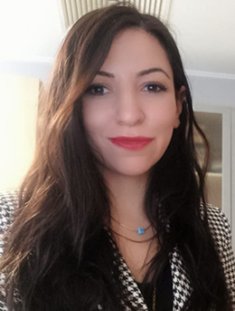
Hazırlayanlar
Doç. Dr. Gülçin Telli Dizman
Türk Hastane İnfeksiyonları ve Kontrolü Derneği Olarak Eğitime Katkılarından Dolayı Teşekkür Ederiz

